Slide 1





Социальный проект, направленный на гармоничное, активное и здоровое материнство, повышение рождаемости и формирование поколения ЗОЖ.
Проект нацелен на повышение качества жизни и улучшение здоровья матери и ребенка, содействие в достижении основных целей Национальных проектов «Продолжительная и активная жизнь», «Семья» путем создания благоприятных условий для рождения и воспитания здоровых и счастливых детей, а также для укрепления института семьи.
Проект
«МАМА НА ВСЕ 100»

Slide 2


Проект “Мама на все 100”, представляет собой комплексную программу поддержки беременных и молодых мам.
В основе проекта лежит организация и проведение регулярных еженедельных встреч с участием широкого круга экспертов в области материнства и детства. В рамках проекта проходят еженедельные встречи с приглашенными экспертами, периодически проводятся экскурсии в родильные дома, организовываются мастер-классы по различным темам.
Занятия проходят при поддержке Департамента здравоохранения Тюменской области и информационного центра (анонс предстоящих мероприятий публикуется в социальных сетях Регионального центра («ВК», «Одноклассники», Телеграм-канал), на сайте, также на страницах «ВК» и телеграм-канале Департамента здравоохранения Тюменской области и информационного центра Тюменской области).

Slide 3







беременные женщины
ИНИЦИАТИВА ПОЛУЧИЛА ОТКЛИК
У АУДИТОРИИ, ДЛЯ КОТОРОЙ
ОНА БЫЛА СФОРМИРОВАНА:
мамы, находящиеся в отпуске
по уходу за ребенком
женщины, которые только задумываются о материнстве
ДЛЯ ПРОВЕДЕНИЯ МЕРОПРИЯТИЙ
НЕОБХОДИМО:
техническое оборудование (телефон, компьютер)
спикеры
ПРОЕКТ НЕ ТРЕБУЕТ ВЛОЖЕНИЙ

Slide 4
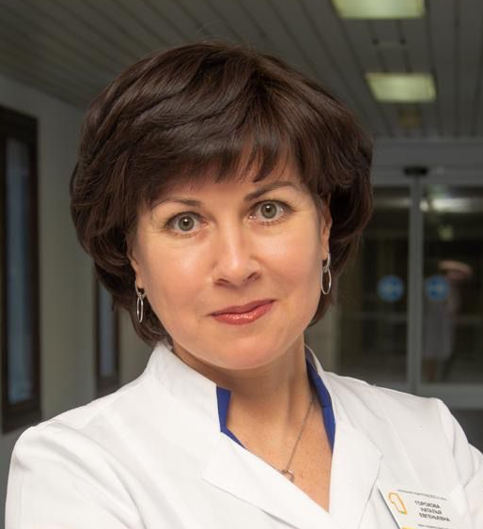

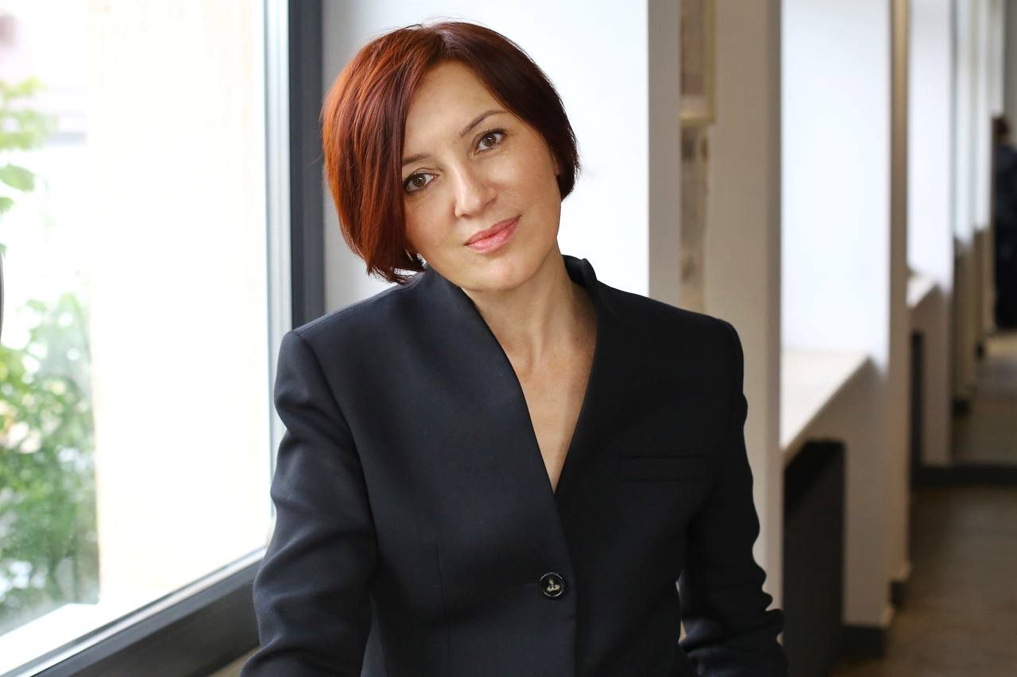
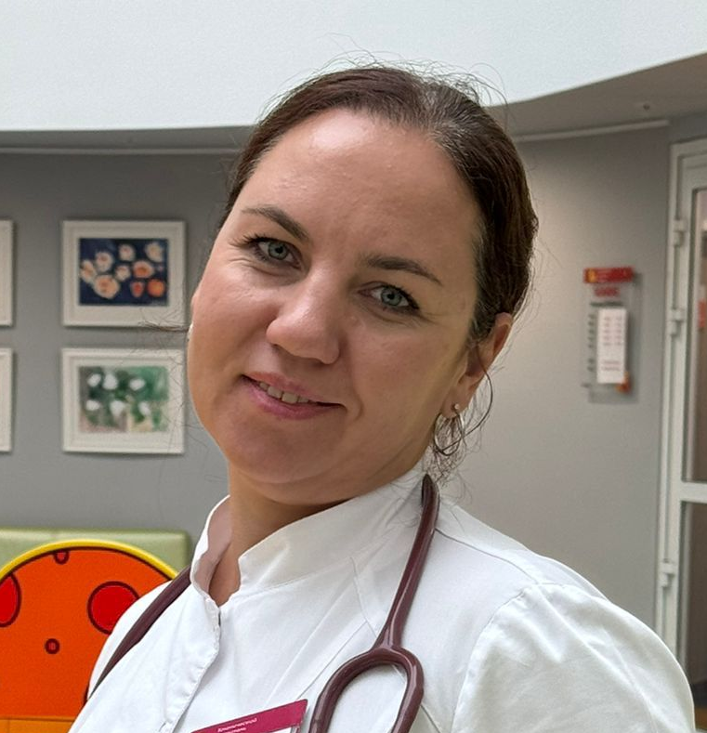
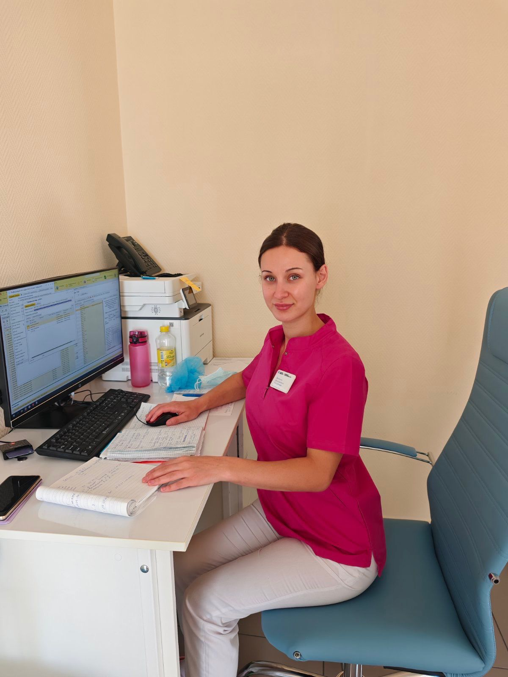
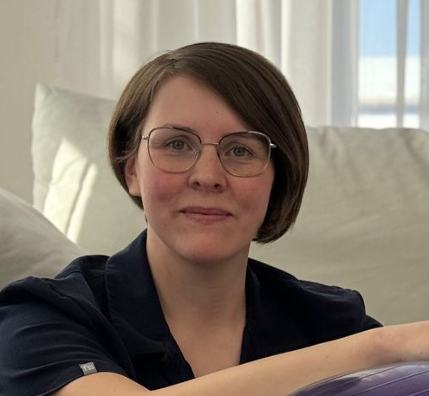
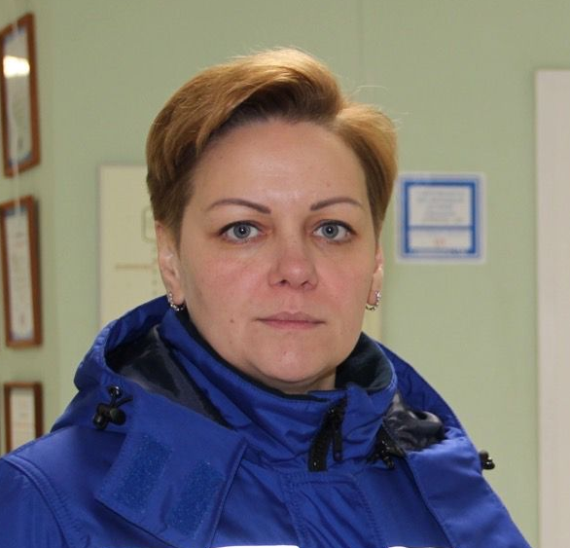
В ПРОЕКТЕ УЖЕ ПРИНЯЛИ УЧАСТИЕ:
Психолог
Врач-психотерапевт
Гинеколог
Нутрициолог
Профессиональная
доула
Сертифицированный
брафиттер
Энерготерапевт

Slide 5

НА МЕРОПРИЯТИЯХ ЖЕНЩИНЫ:
Учатся правильному грудному вскармливанию и безболезненному отлучению ребенка от груди
Учатся правильно подбирать нижнее белье беременной и кормящей женщине
Получают рекомендации по правильному дыханию при родовой деятельности
Обсуждают со специалистами темы ведения благополучной беременности, правильного питания и здорового образа жизни, психологического настроя будущей мамы
Получают как теоретические знания, так и практические. Полученные знания сразу же отрабатываются на мероприятии

Slide 6
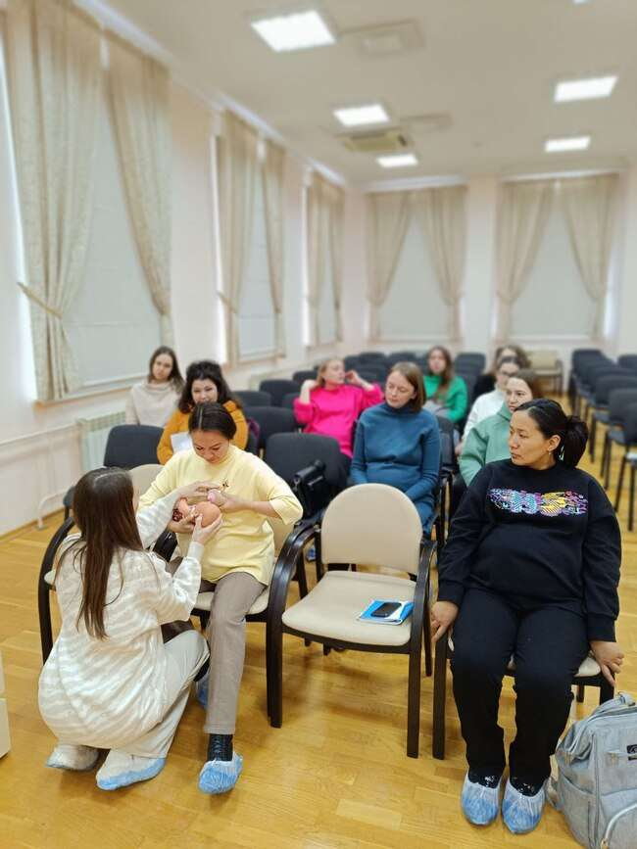
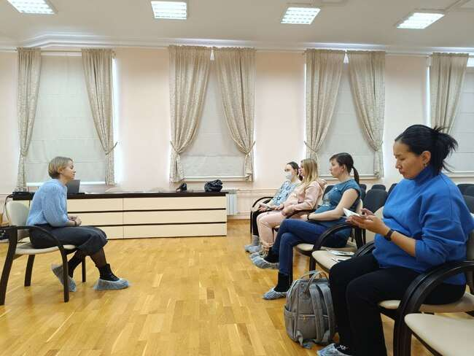
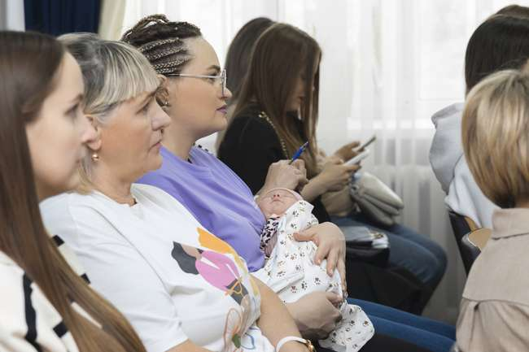
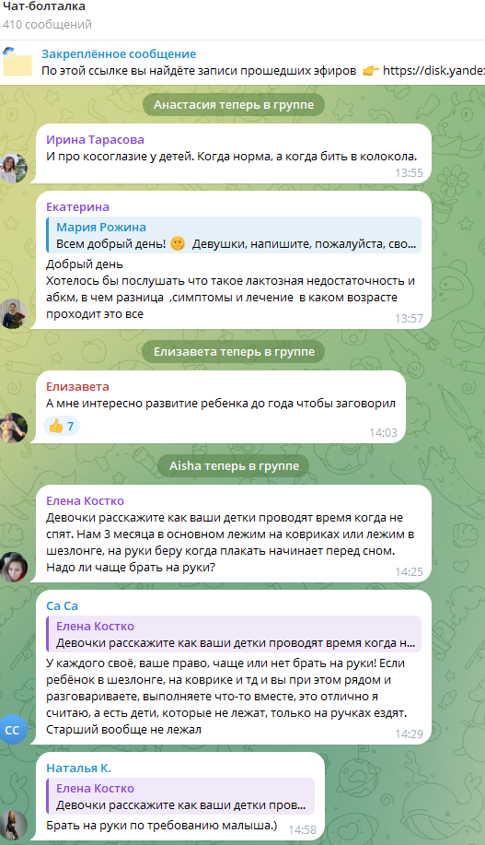
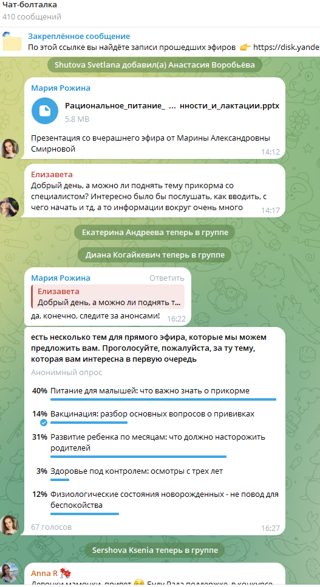
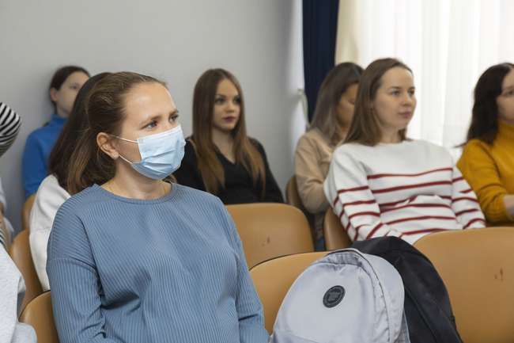
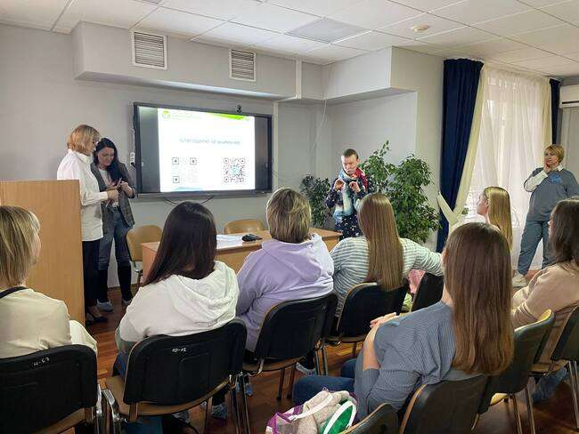
Непрерывная поддержка
участниц
в чате Телеграмм
ПРОЕКТОМ
охвачено
более
1 100
человек

Slide 7
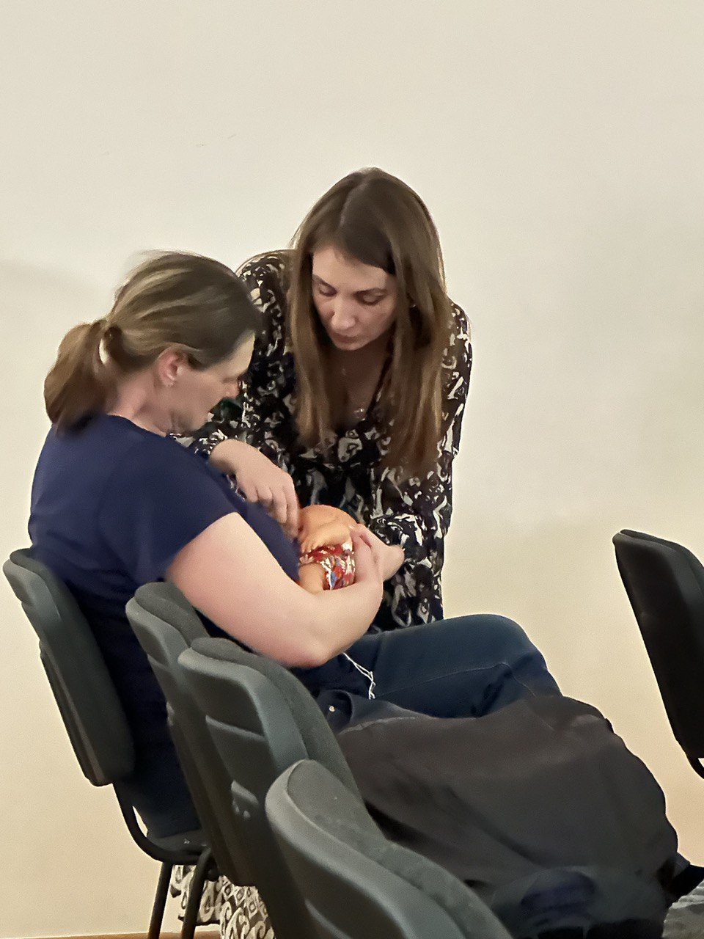
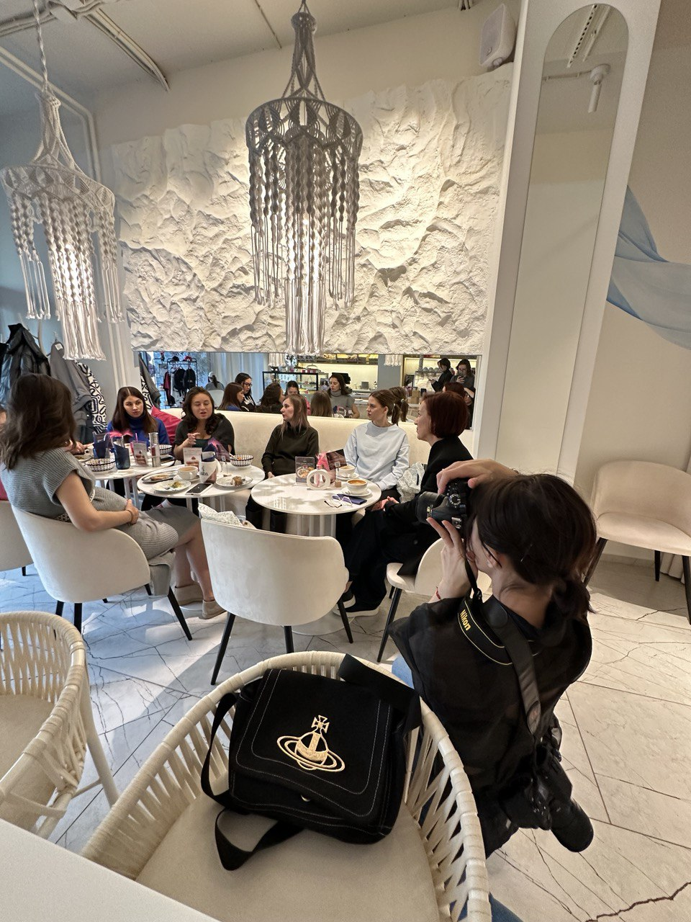
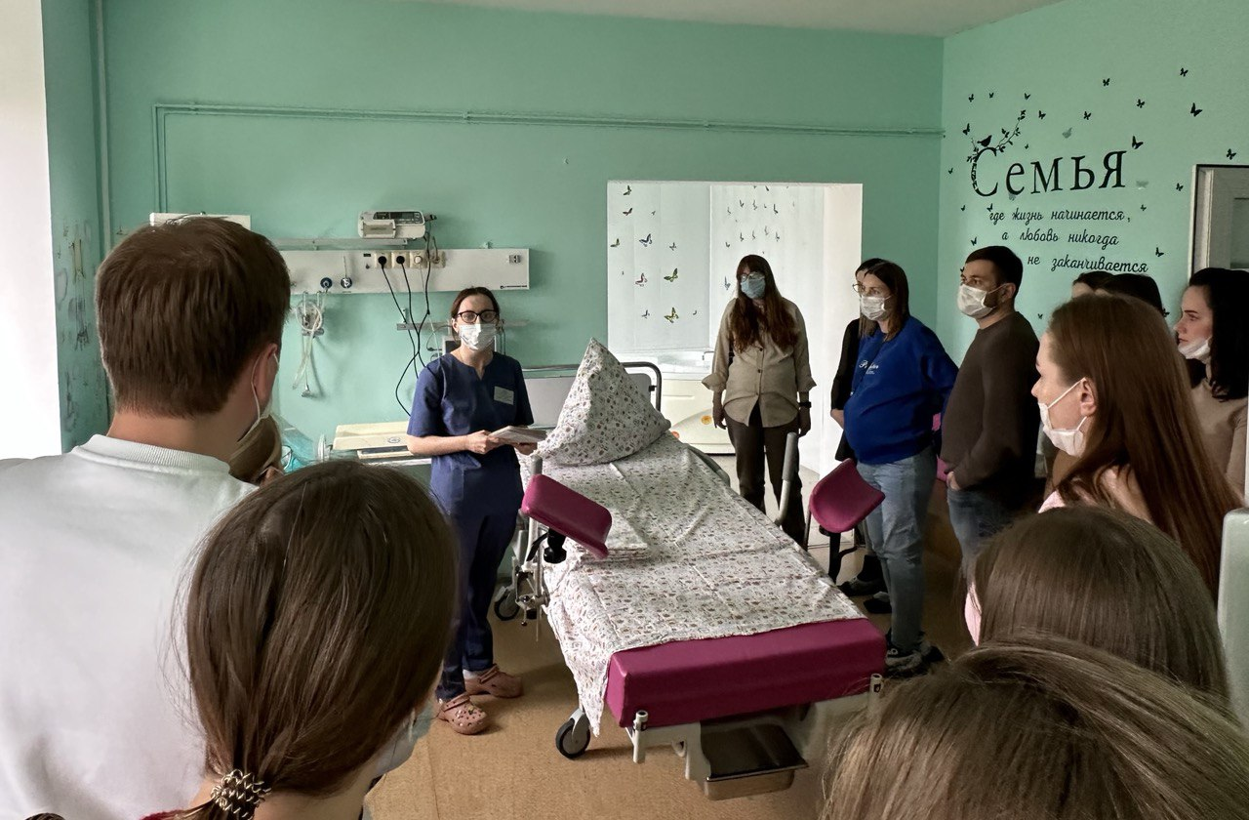
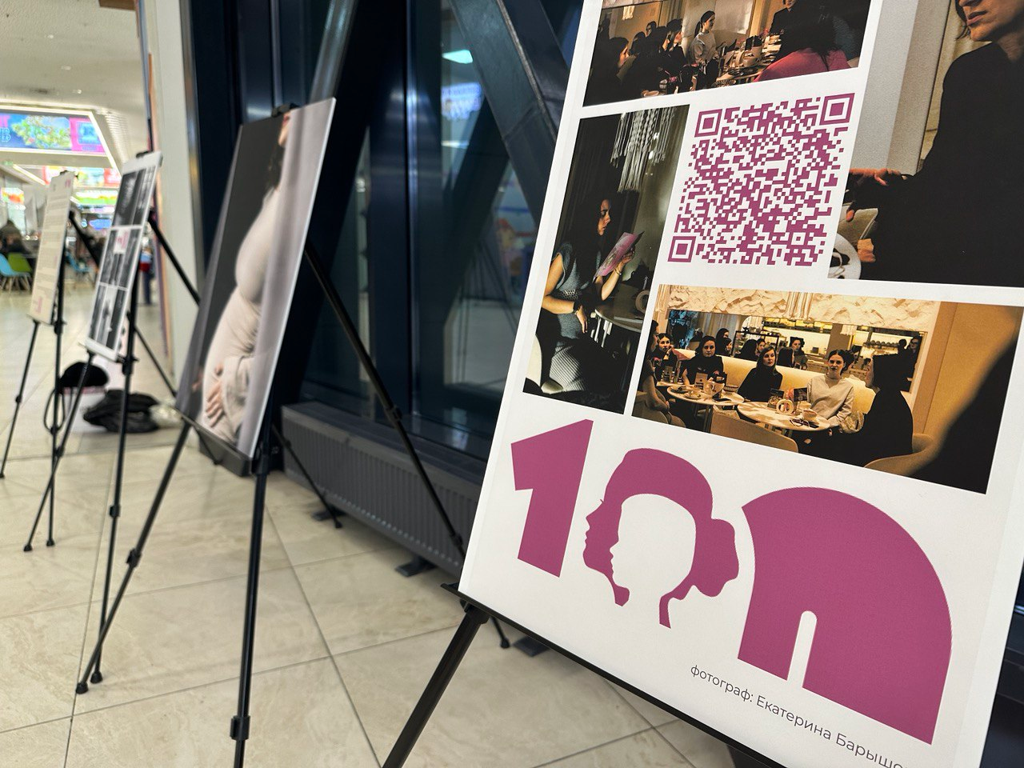
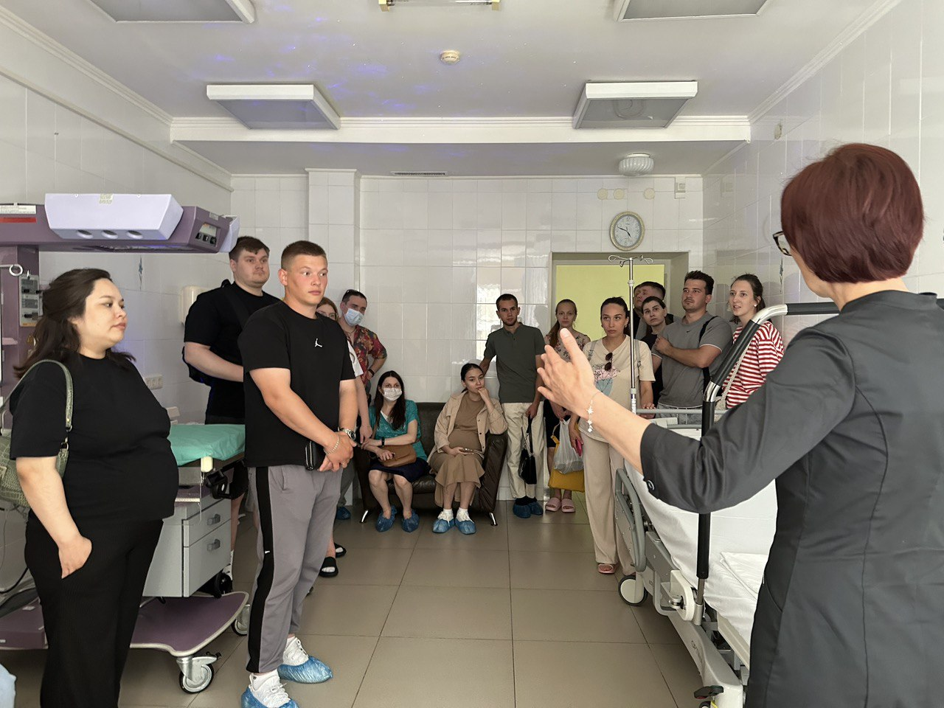
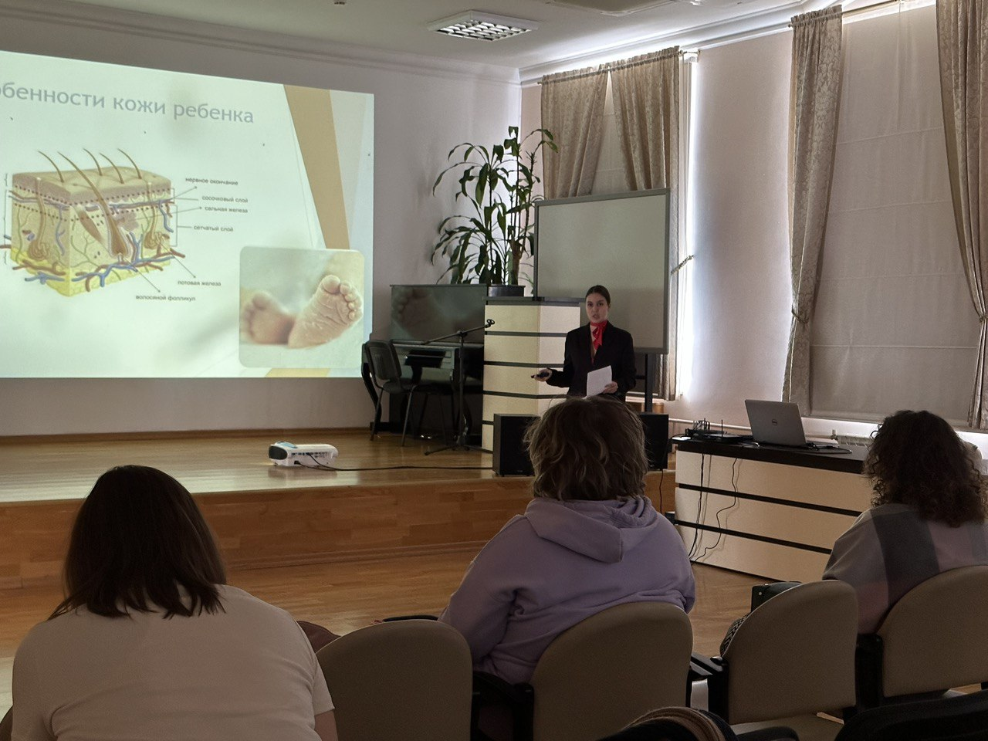
Офлайн мероприятия в рамках проекта «Мама на все 100»:
Практика по прикладыванию
к груди от специалиста по ГВ
Экскурсия в перинатальном центре
Выставка в ТЦ ко Дню матери
Встреча с психологом и доулой
Только за 2024 год
Региональным центром общественного здоровья и медицинской профилактики проведено 48 мероприятий как онлайн в формате так и офлайн.
Слушателей –
Более 1 100 ЧЕЛОВЕК
Экскурсия в роддом
Лекция от педиатра

Slide 8
Проект «Мама на все 100»
предоставляет будущим и новоиспечённым мамам уникальную возможность получить ценные знания и навыки, необходимые для успешного материнства. Благодаря регулярным встречам с экспертами, участницы проекта могут повысить свою осведомлённость о беременности, родах и уходе за ребёнком, что способствует их уверенности и готовности к материнству.
Проект
«МАМА НА ВСЕ 100»

